Slide 1
Визуализация эндометрия: физиологические изменения и заболевания Часть 1
Федеральное государственное бюджетное образовательное учреждение высшего образования «Красноярский государственный медицинский университет имени профессора В.Ф. Войно-Ясенецкого» Министерства здравоохранения Российской Федерации Кафедра лучевой диагностики ИПО
Выполнила:
Ординатор 2года обучения
Специальности УЗД
Панкова Маргарита Юрьевна
г. Красноярск, 2023

Slide 2
Введение
Трансвагинальное ультразвуковое исследование (ТВУЗИ) – первичный метод визуализации при оценке эндометрия.
В зависимости от возраста пациентки, фазы цикла и клинической картины визуализация эндометрия различна.
ТВУЗИ помогает сформировать план лечения пациентки.
Необходимость проведения соногистерографии, КТ или МРТ часто определяется по результатам УЗИ.
Рассматриваемые темы:
Визуализация эндометрия в норме в препубертатный и пубертатный период
Визуализация эндометрия в норме в пременопаузе и в постменопаузе
Патологические состояния с вовлечением эндометрия в пре- и в постменопаузе

Slide 3
Цели
Рассмотреть физиологические изменения эндометрия.
Оценить визуализацию эндометрия в норме в пременопаузе и в постменопаузе.
Описать доброкачественные и неопластические заболевания эндометрия с акцентом на их ультразвуковые признаки.
Ознакомиться с рекомендациями Общества лучевой диагностики (УЗД) у пациенток с кровотечением в постменопаузе

Slide 4
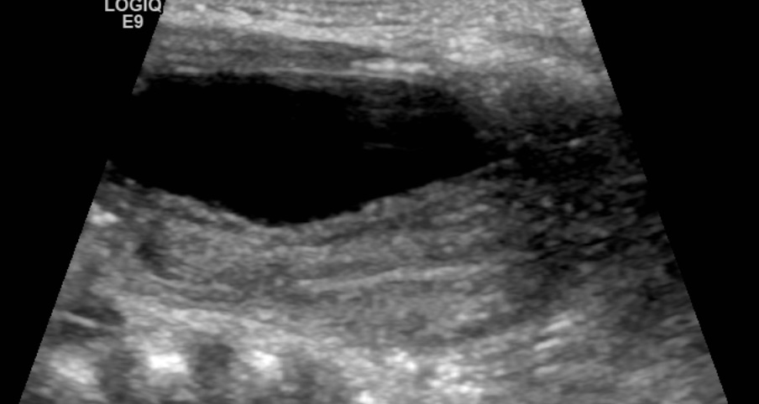
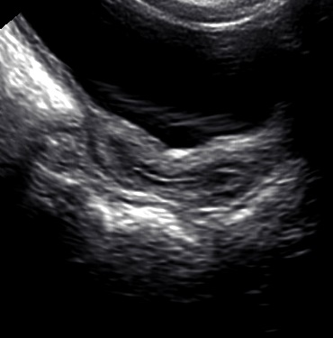
Эндометрий (норма) – ювенильный период
Неонатальный период
Препубертатный период
ТАУЗИ, В-режим, сагиттальное сканирование: выраженный неонатальный эндометрий.
Может быть жидкость в полости матки и цервикальном канале
ТВУЗИ, В-режим, сагиттальное сканирование:
тонкая гиперэхогенная линия
Notes:
сагиттальное

Slide 5
Эндометрий (норма) - менструальный цикл
C
D
A
B
Эндометрий состоит из двух отдельных слоев:
A: Эндометрий
B: Миометрий
C: Яичник
D: Фаллопиевы трубы
Базальный слой - прилегающий к миометрию. Нижняя треть эндометрия. После потери функционального слоя во время менструации базальный слой регенерирует эндометрий для следующего цикла.
Функциональный слой: покрывает базальный слой, реагирует на гормональную стимуляцию во время МЦ для подготовки к имплантации. Место пролиферации, секреции и отторжения эндометрия во время менструаций при отсутствии беременности
(Изображение предоставлено Nadezhda D. Kiriyak, BFA, University of Rochester, Rochester, NY)

Slide 6
Эндометрий (норма) - менструальный цикл
C
D
A
B
Эндометрий состоит из двух отдельных слоев:
A: Эндометрий
B: Миометрий
C: Яичник
D: Фаллопиевы трубы
Базальный слой - прилегающий к миометрию. Нижняя треть эндометрия. После потери функционального слоя во время менструации базальный слой регенерирует эндометрий для следующего цикла.
Функциональный слой: покрывает базальный слой, реагирует на гормональную стимуляцию во время МЦ для подготовки к имплантации. Место пролиферации, секреции и отторжения эндометрия во время менструаций при отсутствии беременности
(Изображение предоставлено Nadezhda D. Kiriyak, BFA, University of Rochester, Rochester, NY)

Slide 7
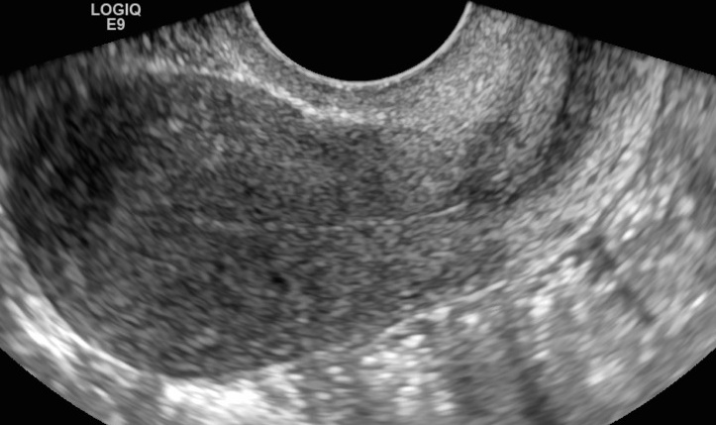
Эндометрий (норма) - менструальный цикл
ТВУЗИ, В-режим, сагиттальное сканирование
Эндометрий претерпевает изменения в течение МЦ в ответ на гормональную стимуляцию.
Фаза регенерации: эндометрий визуализируется как линия повышенной эхогенности, диаметром от 1 до 4 мм в течение 1-4 дней цикла.
В этот период эндометрий самый тонкий
Менструальное кровотечение (фаза десквамации)
Секреторная фаза
Ранняя пролиферативная фаза
Поздняя пролиферативная фаза

Slide 8
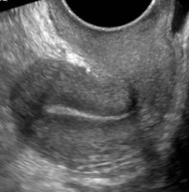
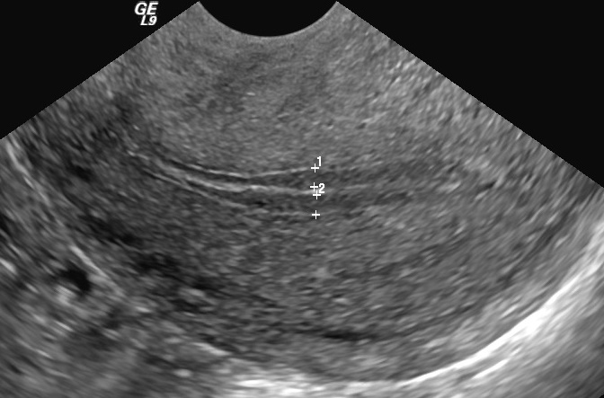
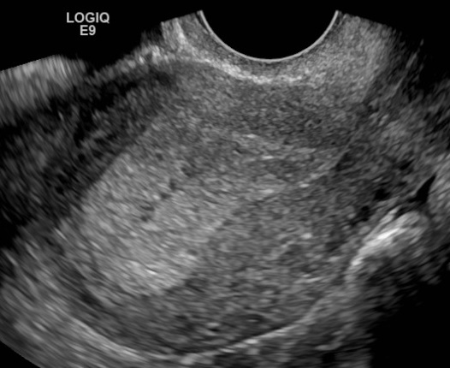
Эндометрий (норма) - менструальный цикл
ТВУЗИ, В-режим, сагиттальное сканирование
Ранняя пролиферативная фаза:
повышенная секреция эстрадиола в течение 5–13 дней -> пролиферация базального слоя.
Утолщенный гиперэхогенный эндометрий линейной структуры
N толщина эндометрия: от 3 до 6 мм
Поздняя пролиферативная фаза:
появление многослойности (14–16 день МЦ).
Гипоэхогенный функциональный слой, гиперэхогенный базальный слой.
Тонкая центральная линия повышенной эхогенности разделяет два слоя эндометрия.
N толщинa эндометрия: менее 11 мм
Секреторная фаза:
усиление отека стромы, увеличение желез за счет слизи и гликогена (17–28 день МЦ).
Утолщенный эндометрий .
N толщинa эндометрия: до 20 мм

Slide 9
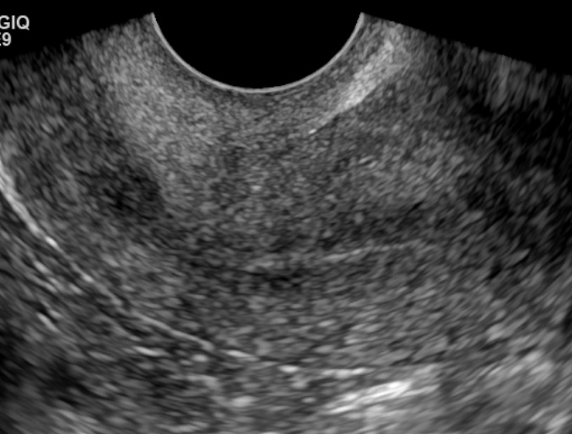
Эндометрий (норма) – постменопаузальный период
ТВУЗИ, В-режим, сагиттальное сканирование
Эндометрий равномерно тонкий, до 5 мм.
Гипоэстрогения –> атрофия функционального слоя, остается тонкий базальный слой.
Базальный слой визуализируется в виде тонкой полосы повышенной эхогенности

Slide 10
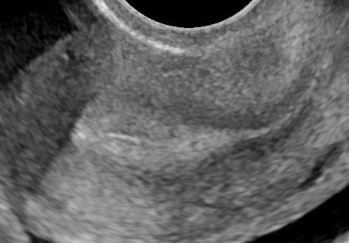
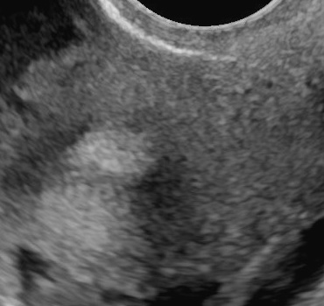
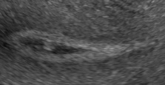
Измерение толщины эндометрия
ТВУЗИ, В-режим, сагиттальное сканирование
Измерение толщины эндометрия проводится в строго сагиттальном срезе с одновременной визуализацией цервикального канала.
Эндометрий должен располагаться перпендикулярно датчику (под углом 90)
Измерение в косой плоскости приводит к неточным значениям толщины эндометрия. Здесь из-за косого сечения визуализация эндометрия в нижнем маточном сегменте ограничена
Наличие жидкости в полости матки не должно быть включено в измерение.
В данной ситуации следует сложить два отдельных измерения для каждого слоя эндометрия, чтобы определить суммарную толщину

Slide 11
Полип эндометрия
Гиперпластический рост эндометриальных желез и стромы
Могут быть на ножке или плоскостные (с широким основанием)
Большинство бессимптомны, но могут являться причиной кровотечения у женщин в пременопаузе и в постменопаузе
Тамоксифен часто приводит к гиперпластическим процессам
Полип на ножке
Дифференциальная диагностика:
Подслизистая миома — миоматозный узел округлой формы, крупнее. Имеет перинодулярный кровоток.
Эндометриальная карцинома - раннюю стадию трудно дифференцировать, на более поздних - может наблюдаться инвазия опухоли в миометрий или некроз миометрия
Миометрий
Плоскостной
полип
Эндометрий
(Изображение предоставлено Nadezhda D. Kiriyak, BFA, University of Rochester, Rochester, NY)

Slide 12
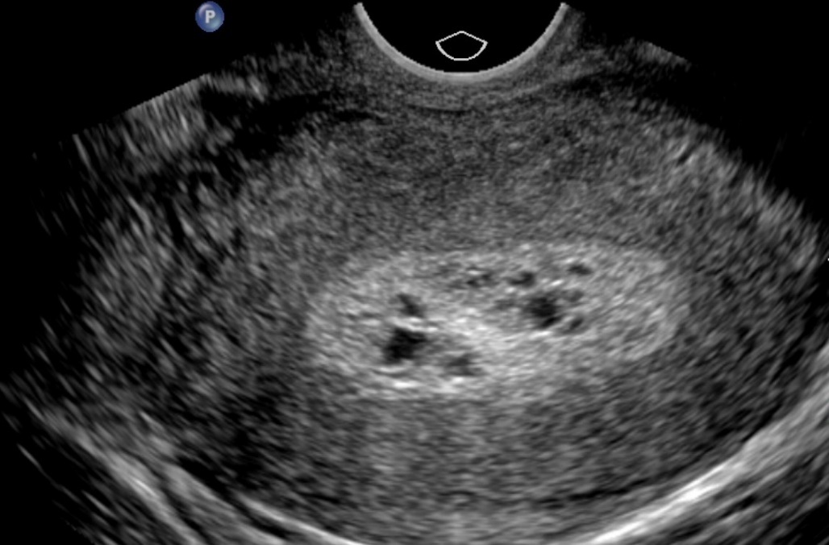
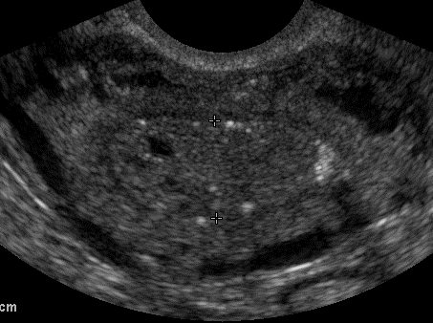
Полип эндометрия
ТВУЗИ, В-режим, поперечное сканирование
А
А: Утолщение эндометрия
В: Очаговые кистозные изменения
Соногистерография позволяет дифференцировать полип с кистозными изменениями от гиперплазии эндометрия с кистозными изменениями.
Размер полипов: от небольших (очаговых) до диффузного утолщения эндометрия, охватывающего всю полость матки
В

Slide 13
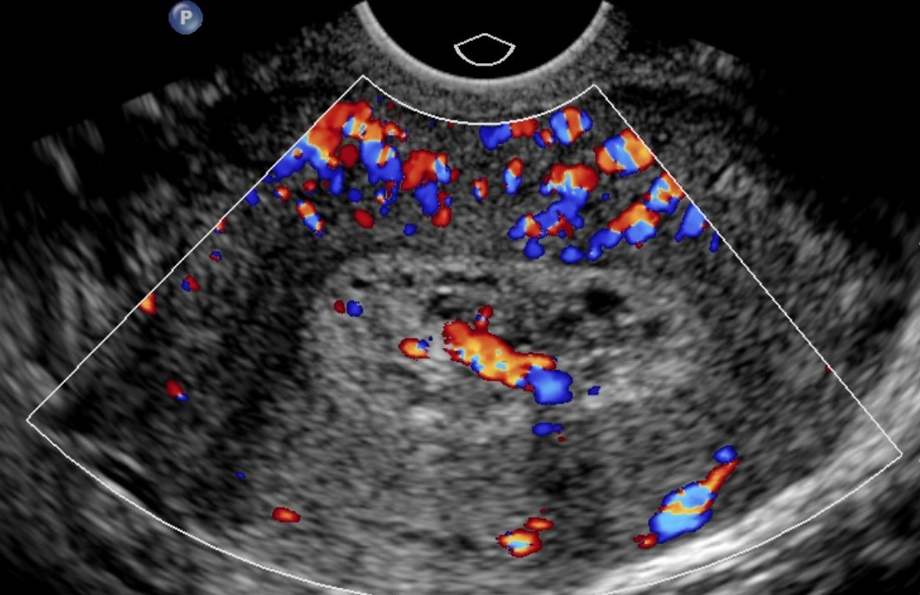
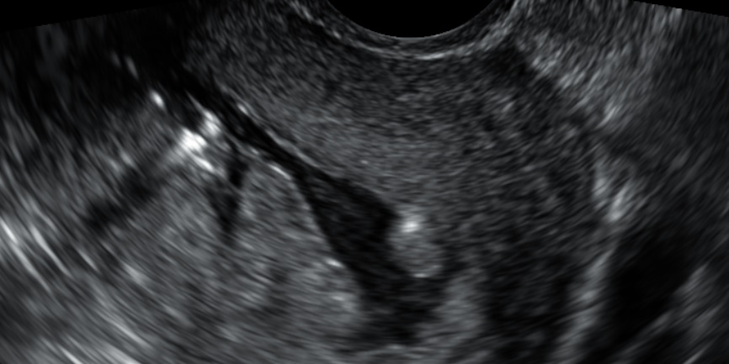
Полип эндометрия
ТВУЗИ, режим ЦДК, сагиттальное сканирование
Признак сосудистой ножки (специфичность 95%, чувствительность 76%).
Соногистерография с физиологическим раствором помогает дифференцировать очаговые поражения эндометрия, занимающие менее 25% поверхности эндометрия, от диффузных процессов.
Это определяет необходимость гистероскопии с прицельной биопсией эндометрия

Slide 14
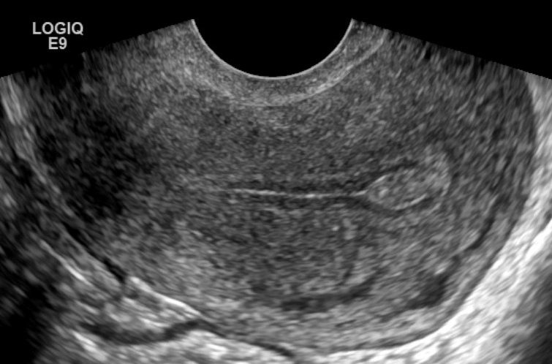
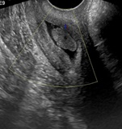
Полип эндометрия
ТВУЗИ, В-режим, сагиттальное сечение: плоскостной полип, хорошо визуализирующийся в пролиферативной фазе.
ТВУЗИ, режим ЦДК, сагиттальное сечение: полип на ножке.
Внутриполостное введение NaCl 0,9 % для визуализации места прикрепления полипа (соногистерография).
Полипы могут быть пропущены в секреторную фазу из-за утолщенного эндометрия.
Овальная форма. Подслизистые миомы чаще имеют круглую форму и широкое основание

Slide 15
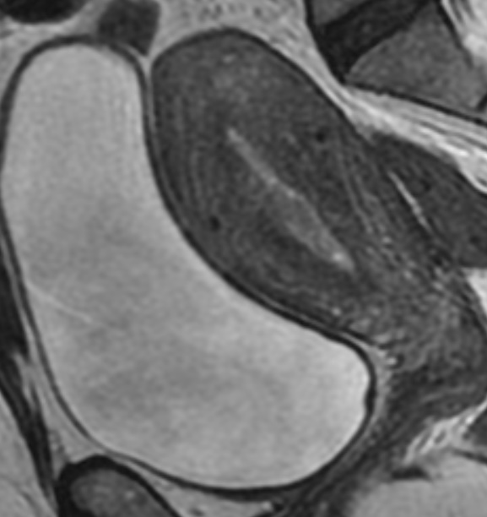
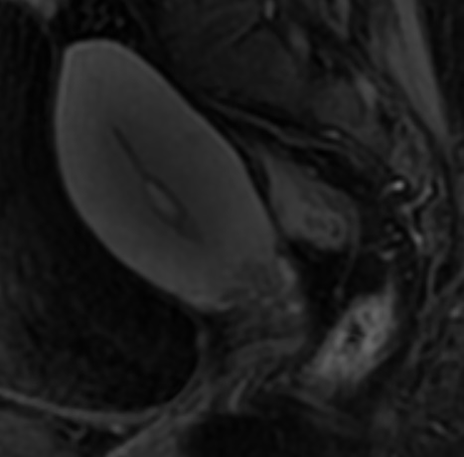
Полип эндометрия
МРТ:
Т1-ВИ в сагиттальной плоскости: фокальное гипоинтенсивное поражение эндометрия
Т1-ВИ в сагиттальной плоскости: гомогенное усиление

Slide 16
Спасибо за внимание! Продолжение следует…

